Slide 1
Сканеры штрих кода.
Ритейл
Менеджер по продукту СШК
Ганская Ольга

Slide 2


Бренды в продуктовом пакете АТОЛ
История сотрудничества насчитывает более 10 лет (c 2005 года)
Имеем сертификат авторизованного дистрибутора Honeywell
В 2012 году АТОЛ получил награду «Самый динамично развивающийся дистрибутор EMEA»

Slide 3

Бренды в продуктовом пакете АТОЛ
История сотрудничества насчитывает более 4 лет (с 2009 года)
Имеем сертификат эксклюзивного дистрибутора Argox на всю линейку сканеров и принтеров штрих кода
Argox тесно сотрудничает с компанией Honeywell в разработке программного обеспечения и считывающих механизмов для сканеров

Slide 4

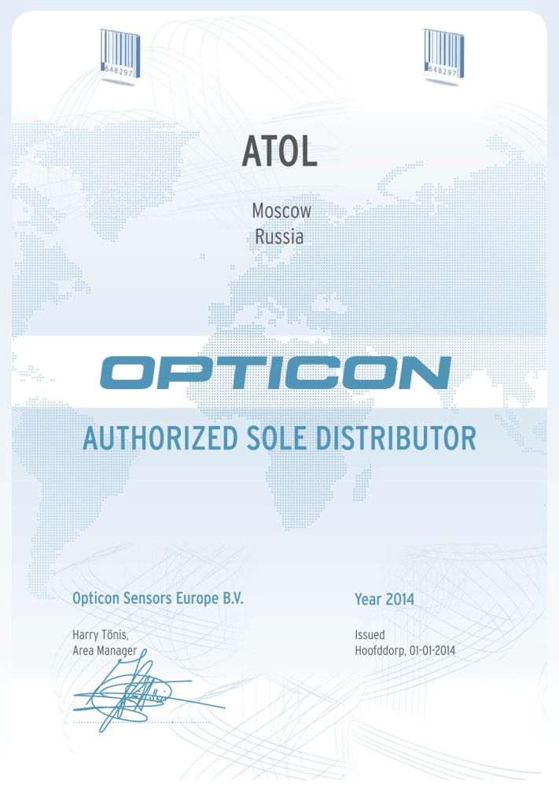
Бренды в продуктовом пакете АТОЛ
История сотрудничества насчитывает более 4 лет (с 2009 года)
Имеем сертификат авторизованного дистрибутора Opticon
Имеем эксклюзивные права на продажу нескольких моделей терминалов сбора данных на территории РФ

Slide 5

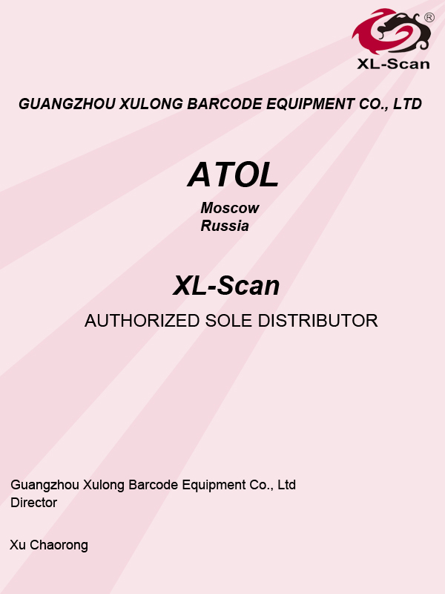
Бренды в продуктовом пакете АТОЛ
Продвижение данной ТМ АТОЛ занялся в 2012 году.
Имеем сертификат официального дистрибутора XL-Scan
XL-Scan использует некоторые элементы начинки Motorola и программное обеспечение Zebex

Slide 6
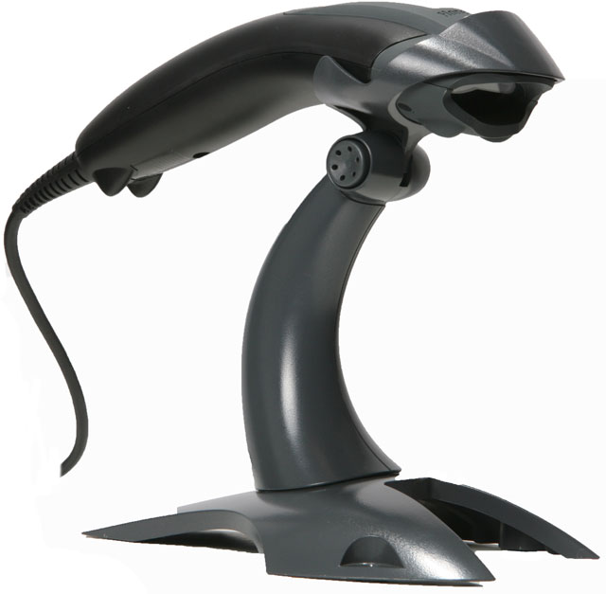
Малый и средний ритейл
Отличительные особенности:
Считывает штрих коды низкого качества и поврежденные
Мультиинтерфейсный
Автоматическое определение режима ручного и автоматического считывания
Защищенное, устойчивое к царапинам стекло
Характеристики:
Ручной лазерный (VLD 650нм) сканер штрих кодов
Расстояние считывания до 250мм
Скорость сканирования до 100 скан/сек
Считывает все распространенные 1D коды плотностью от 3mil
Минимальная контрастность штрих кода 10%
Комплектация:
Сканер, подставка, интерфейсный кабель, документация
Honeywell Voyager 1200g
Мульти интерфейс

Slide 7
Малый и средний ритейл
Honeywell Voyager 1200g
Отвечает требованиям:
Высокая производительность
Высокая скорость сканирования
Сканирование в ручном и автоматическом режимах
Высокая надежность
Сервис в любом регионе страны, он-лайн поддержка от производителя
Срок гарантии от производителя – 5 лет
Низкая стоимость владения
Поддержка всех популярных интерфейсов, смена интерфейса путем замены только кабеля подключения
Простота эксплуатации
Автоматическое определение интерфейса при подключении
Программирование настроечными штрих-кодами

Slide 8
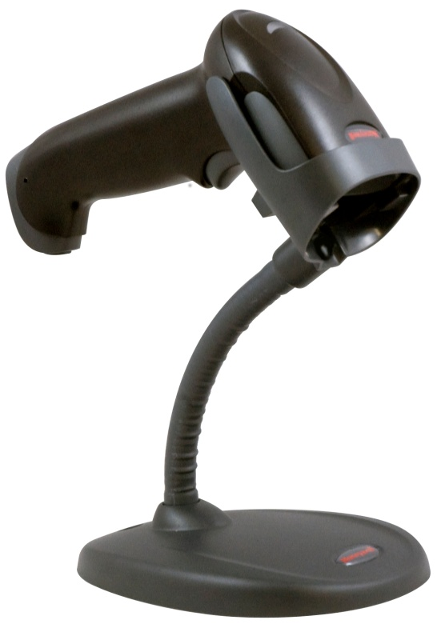
Малый и средний ритейл
Honeywell Voyager 1250gLite
Отличительные особенности:
Разработан специально для Российского рынка
Мультиинтерфейсный
Автоматическое распознавание интерфейса
Характеристики:
Ручной лазерный (VLD) сканер штрих кода
Расстояние считывания до 170мм
Скорость сканирования до 100 скан/сек
Считывает все распространенные 1D коды от 5mil
Минимальная контрастность штрих кода 30%
Комплектация:
Стандартная комплектация включает сканер, подставку, интерфейсный кабель, документацию
Мульти интерфейс

Slide 9
Малый и средний ритейл
Honeywell Voyager 1250gLite
Отвечает требованиям:
Высокая производительность
Высокая скорость сканирования
Сканирование в ручном и автоматическом режимах
Считывание сильно поврежденных этикеток
Высокая надежность
Сервис в любом регионе страны, он-лайн поддержка от производителя
Срок гарантии от производителя – 5 лет
Низкая стоимость владения
Поддержка всех популярных интерфейсов, смена интерфейса путем замены только кабеля подключения
Простота эксплуатации
Автоматическое определение интерфейса при подключении
Программирование настроечными штрих-кодами

Slide 10
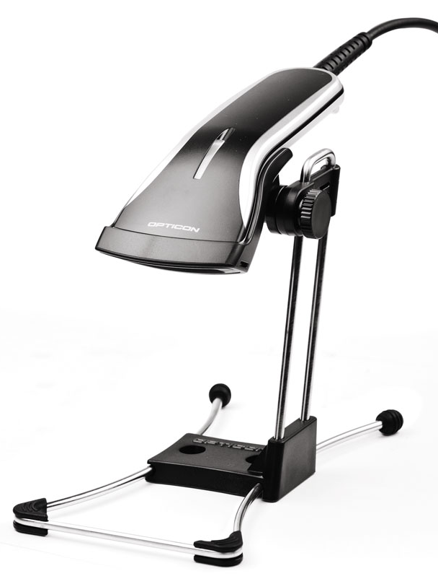
Малый и средний ритейл
Opticon OPR-2001
Отличительные особенности:
Ручной и автоматический режимы считывания
Поддержка PDF и MicroPDF кодов
IP42
Характеристики:
Ручной лазерный (VLD 650нм) сканер штрих кодов
Скорость сканирования до 100 скан/сек
Расстояние считывания до 500мм
Считывает все распространенные 1D+PDF коды от 5mil
Минимальная контрастность считываемых кодов 35%
Комплектация:
Стандартная комплектация включает сканер, интерфейсный кабель, подставку
Опционально блок питания для RS232 интерфейса
Моно интерфейс

Slide 11
Малый и средний ритейл
Opticon OPR-2001
Отвечает требованиям:
Высокая производительность
Высокая скорость сканирования
Сканирование в ручном и автоматическом режимах
Высокая надежность
Сервис поддержка от компании АТОЛ
Срок гарантии от производителя – 2 года
Низкая стоимость владения
Постоянное наличие ЗИП, высокая скорость ремонтов
Простота эксплуатации
Программирование настроечными штрих-кодами

Slide 12
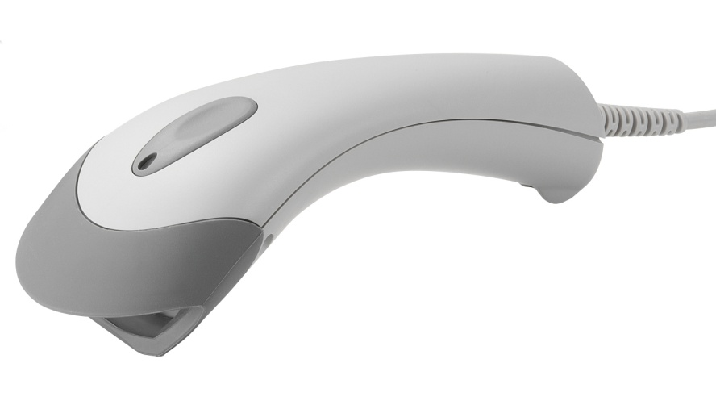
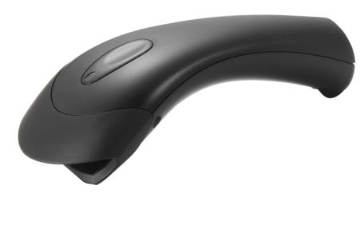
Малый и средний ритейл
Argox AS-8000
Отличительные особенности:
Легкий вес, эргономичный дизайн
Широкий спектр применения
Высокая ударопрочность
Характеристики:
Ручной светодиодный (CCD) сканер
Скорость сканирования 100 скан/сек
Расстояние считывания до 150мм
Считывает все распространенные 1D коды плотностью от 4mil
Минимальная контрастность печатного кода 30%
Комплектация:
Стандартная комплектация включает в себя сканер, интерфейсный кабель, блок питания для RS232 интерфейса
Опционально возможны подставка на длинной ножке и настольный держатель.
Моно интерфейс

Slide 13
Малый и средний ритейл
Argox AS-8000
Отвечает требованиям:
Высокая производительность
Высокая скорость сканирования
Бесконтактное считывание
Высокая надежность
Сервис в любом регионе страны
Срок гарантии от производителя – 1 год
Низкая стоимость владения
Поддержка всех популярных интерфейсов
Низкий % поломок
Простота эксплуатации
Plug&Play

Slide 14
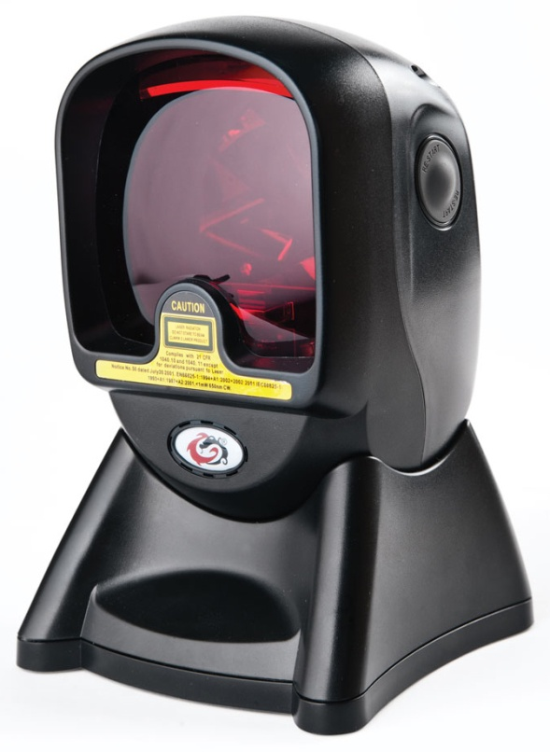
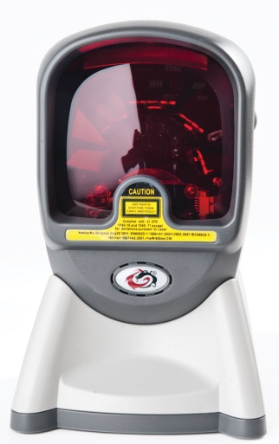
Средний и крупный ритейл
XL-Scan XL-2020
Отличительные особенности:
Легкий, может использоваться в ручном режиме
Система plug&play
Не дорогой
Характеристики:
Многоплоскостной лазерный сканер
Сканирующих линий 20
Скорость сканирования 1500 скан/сек
Расстояние считывания до 200мм
Считывает все распространенные 1D коды от 5mil
Комплектация:
В стандартную комплектацию включены сканер, интерфейсный кабель, блок питания, документация
Сферы применения:
Сканер предназначен для предприятий розничной торговли, бюджетной сферы (документооборот).
Мульти интерфейс

Slide 15
Средний и крупный ритейл
XL-Scan XL-2020
Отвечает требованиям:
Высокая производительность
Высокая скорость сканирования = большая пропускная способность
Быстрое переключение в линейный режим
Высокая надежность
Доступный сервис
Срок гарантии от производителя – 1 год
Низкая стоимость владения
Поддержка всех популярных интерфейсов, смена интерфейса путем замены только кабеля подключения
Низкое энергопотребление
Простота эксплуатации
Plug&Play

Slide 16
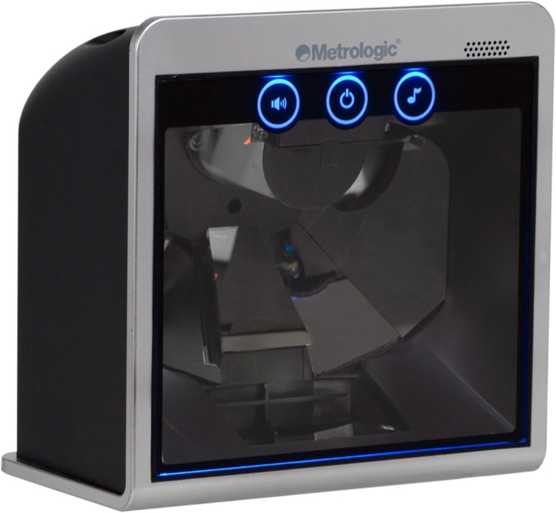
Средний и крупный ритейл
Отличительные особенности:
Автоматическое определение интерфейса
Увеличенная глубина резкости
Возможность подключения дополнительного ручного сканера
Электропитание от головного устройства через порт USB или последовательные (12В)
Характеристики:
Многоплоскостной стационарный лазерный (VLD) сканер штрих кодов
Расстояние считывания до 280мм
Скорость сканирования до 1800 скан/сек
Сканирует все распространенные 1D коды от 5mil
Комплектация:
Стандартный комплект состоит из сканера, интерфейсного кабеля, блока питания, документации
Опционально защитное стекло, подставка с гибкой ножной 7 или 15см
Honeywell Solaris 7820
Моно интерфейс

Slide 17
Средний и крупный ритейл
Honeywell Solaris 7820
Отвечает требованиям:
Высокая производительность
Высокая скорость сканирования
Настройка нескольких функций с передней панели сканера
Высокая надежность
Сервис в любом регионе страны, он-лайн поддержка от производителя
Срок гарантии от производителя – 2 года
Низкая стоимость владения
Низкий % поломок
Простота эксплуатации
Автоматическое определение интерфейса при подключении
Программирование настроечными штрих-кодами

Slide 18
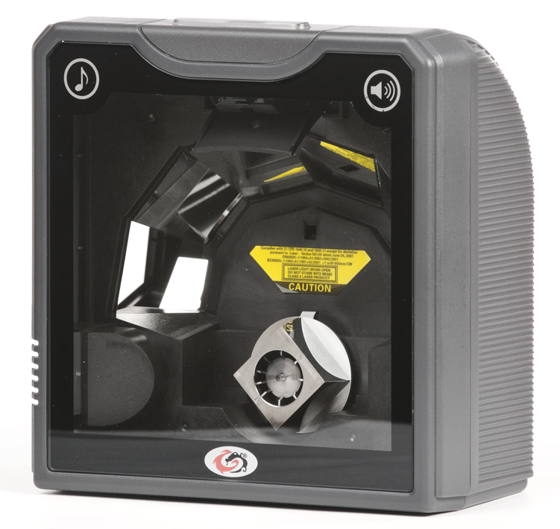
Средний и крупный ритейл
XL-Scan XL-2024
Отличительные особенности:
Популярный форм-фактор. Подходит для установки на стол и в фронтальные решения
Система plug&play
Не дорогой
Характеристики:
Многоплоскостной лазерный сканер
Сканирующих линий 24
Скорость сканирования 1800 скан/сек
Расстояние считывания до 200мм
Считывает все распространенные 1D коды от 5mil
Комплектация:
В стандартную комплектацию включены сканер, интерфейсный кабель, блок питания, документация
Мульти интерфейс

Slide 19
Средний и крупный ритейл
XL-Scan XL-2024
Отвечает требованиям:
Высокая производительность
Высокая скорость сканирования = большая пропускная способность
Быстрое переключение в линейный режим
Высокая надежность
Доступный сервис
Срок гарантии от производителя – 1 год
Низкая стоимость владения
Поддержка всех популярных интерфейсов, смена интерфейса путем замены только кабеля подключения
Низкое энергопотребление
Демократичный прайс
Простота эксплуатации
Plug&Play

Slide 20
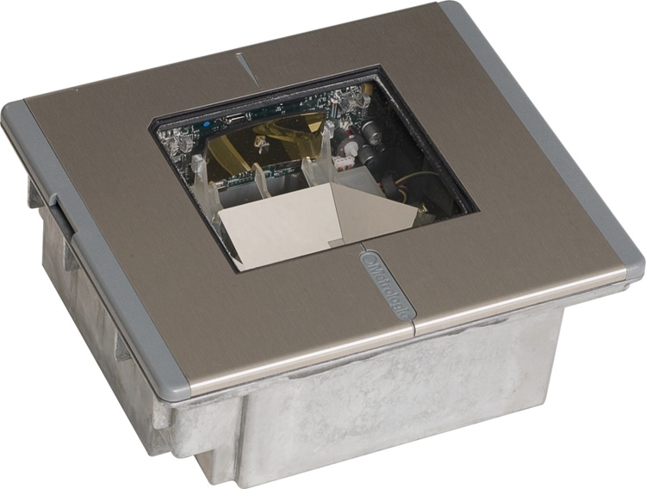
Средний и крупный ритейл
Honeywell Horizon 7625
Отличительные особенности:
Компактные размеры
20 сканирующих линий в 5 плоскостях
Оснащен встроенной антенной системы EAS
Автоматическая активация сканирования
Характеристики:
Многоплоскостной встраиваемый лазерный (VLD) сканер штрих кодов
Расстояние считывания до 203 мм
Скорость сканирования до 2000 скан/сек
Считывает все распространенные 1D коды от 5mil
Комплектация:
Стандартная комплектация включает в себя сканер, кабель EAS, интерфейсный кабель, блок питания и документацию
Моно интерфейс

Slide 21
Средний и крупный ритейл
Honeywell Horizon 7625
Отвечает требованиям:
Высокая производительность
Высокая скорость сканирования
Высокая надежность
Сервис в любом регионе страны, он-лайн поддержка от производителя
Срок гарантии от производителя – 3 года
Низкая стоимость владения
Низкий % поломок
Простота эксплуатации
Программирование настроечными штрих-кодами
Легко встраивается в горизонтальные и фронтальные панели

Slide 22
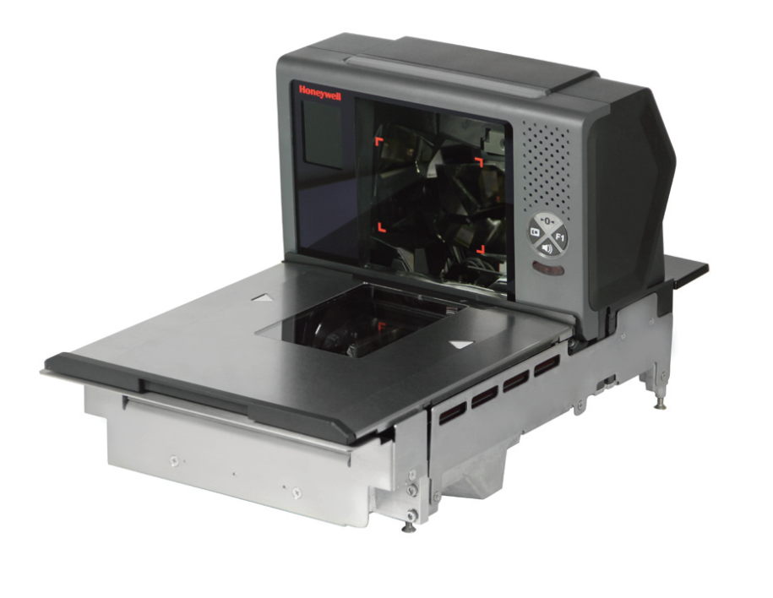
Крупный ритейл
Отличительные особенности:
Первый встраиваемый гибридный биоптический сканер
Многоплоскостной лазерный и фото модули
Доступна конфигурация под весовой модуль
ЖК-дисплей
Характеристики:
Встраиваемый биоптический лазерный сканер штрих кодов
Скорость сканирования до 21 500 скан/сек
Дальность сканирования 152/216 мм
192 сканирующих линии
Считывает все распространенные 1D коды от 5mil + 2D
Интерфейс только RS232
Комплектация:
Конфигурация подбирается под каждый проект индивидуально
Honeywell Stratos 27xx
Моно интерфейс

Slide 23
Крупный ритейл
Отвечает требованиям:
Высокая производительность
Очень высокая скорость сканирования
Модуль считывания двумерных штрих кодов встроен по умолчанию
Высокая надежность
Сервис в любом регионе страны, он-лайн поддержка от производителя
Срок гарантии от производителя – 3 года
Низкая стоимость владения
Не требует подключения дополнительных сканирующих устройств для считывания акцизных марок и других двумерных кодов
Легко конфигурируется под конкретные задачи
Наличие камеры на фронтальной стороне и дисплея на рабочей панели = дополнительная защита от краж
Простота эксплуатации
Программирование настроечными штрих-кодами
Honeywell Stratos 27xx
Моно интерфейс

Slide 24
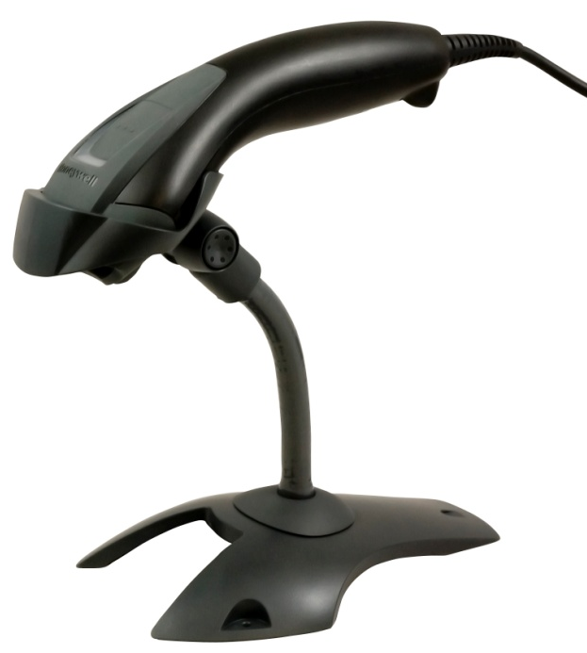
Акцизы. Страховые полисы. Документооборот
Honeywell Voyager 1400g
Отличительные особенности:
Возможность апгрейда от 1D до PDF и 2В
Мультиинтерфейсный
Один из самых миниатюрных имиджеров (119гр)
Характеристики:
Ручной сканер 1D/2D кодов
Фотосенсор 640х480 pix
Расстояние считывания до 350мм
В зависимости от конфигурации считывает все распространенные 1D, PDF, 2D коды от 5mil
Комплектация:
Сканер, интерфейсный кабель, документация
Сканер, интерфейсный кабель, подставка, документация
Мульти интерфейс

Slide 25
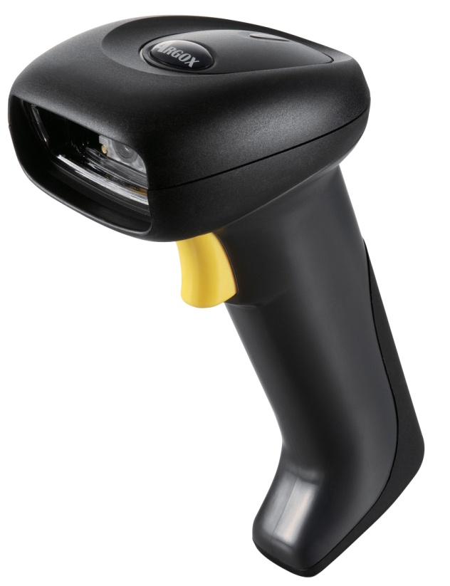
Акцизы. Страховые полисы. Документооборот
Отличительные особенности:
Считывающий модуль Honeywell
Наличие разных конфигураций (увеличенной дальности считывания, для плотных ШК, с антибактериальным покрытием)
Звуковой индикатор считывания (3 варианта сигнала, 3 варианта громкости сигнала)
Характеристики:
Ручной сканер двумерных штрих кодов
CMOS сенсор 752х480pix
Расстояние считывания до 175 мм
Считывает все распространенный штрих коды (1D, PDF, 2D)
Комплектация:
Стандартная комплектация включает сканер, интерфейсный кабель, блок питания (для интерфейса RS232)
Опционально подставка
Рекомендован в качестве дополнительного сканера
Argox AS-9500
Мульти интерфейс

Slide 26
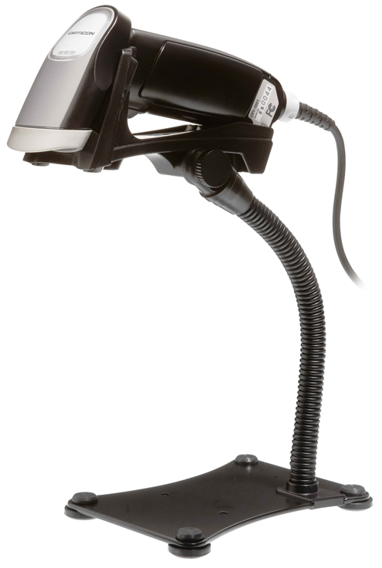
Акцизы. Страховые полисы. Документооборот
Отличительные особенности:
Температура эксплуатации от -20 до 50⁰С
Высокая скорость сканирования
Plug&Play система подключения
Формат изображения Windows Bitmap, JPEG, TIFF
Характеристики:
Ручной сканер двумерных штрих кодов
CMOS сенсор 752x480 pix
Расстояние считывания до 160 мм
Считывает все распространенные штрих коды (1D, PDF, 2D)
Комплектация:
Стандартный комплект включает сканер, интерфейсный кабель, блок питания (для КВ и RS интерфейсов), подставку
Рекомендован в качестве дополнительного сканера
Opticon OPI-3601
Моно интерфейс

Slide 27
Спасибо за внимание

